Slide 1
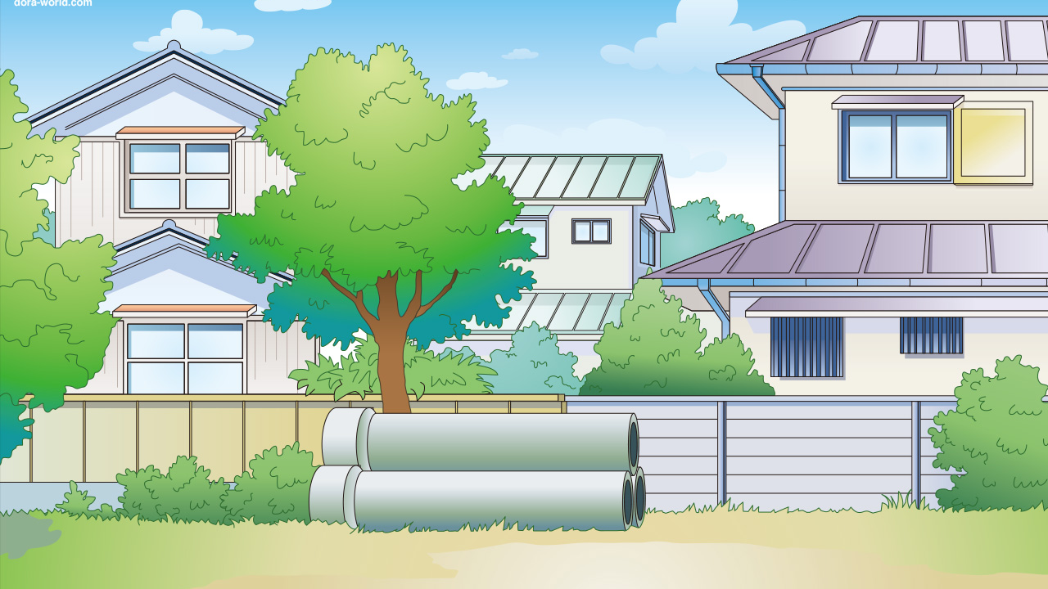

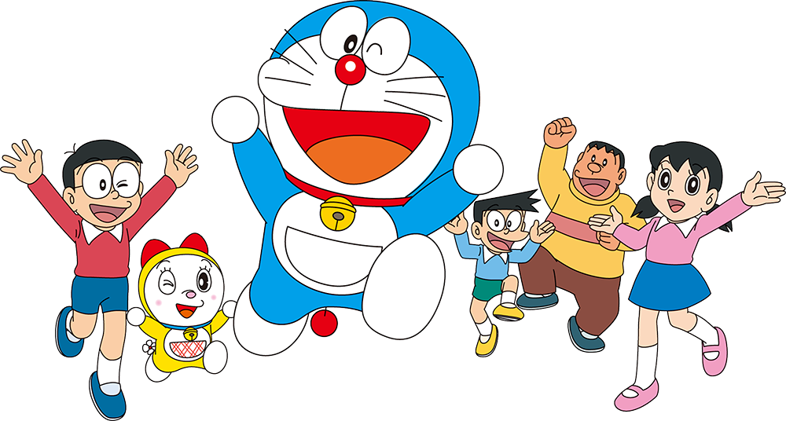
Toán
Toán
Các số đến 10 000

Slide 2







Thứ … ngày … tháng … năm …
Toán
Toán
Bài 3
Phép cộng các số trong phạm vi 10 000
Phép cộng các số trong phạm vi 10 000

Slide 3

MỤC TIÊU
1. Kiến thức, kĩ năng:
Xây dựng biện pháp cộng các số có bốn chữ số (không nhớ, có nhớ không quá hai lượt, không liên tiếp).
Cộng nhẩm trong phạm vi 10 000.
So sánh số.
Giải quyết vấn đề đơn giản liên quan đến phép cộng trong phạm vi
10 000.
2. Năng lực chú trọng:
Tư duy và lập luận toán học; giao tiếp toán học; mô hình hóa toán học.
3. Tích hợp: Toán học và cuộc sống.
Phẩm chất: yêu nước, chăm chỉ, trách nhiệm.

Slide 4

KHỞI ĐỘNG
KHỞI
ĐỘNG

Slide 5
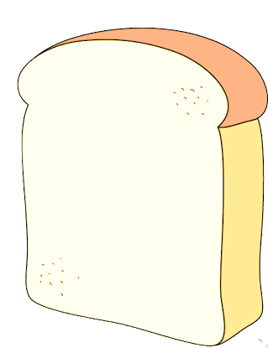
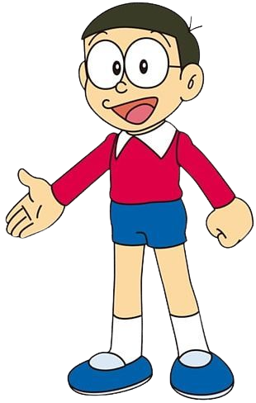

BÁNH
MÌ
TRÍ
NHỚ

Slide 6
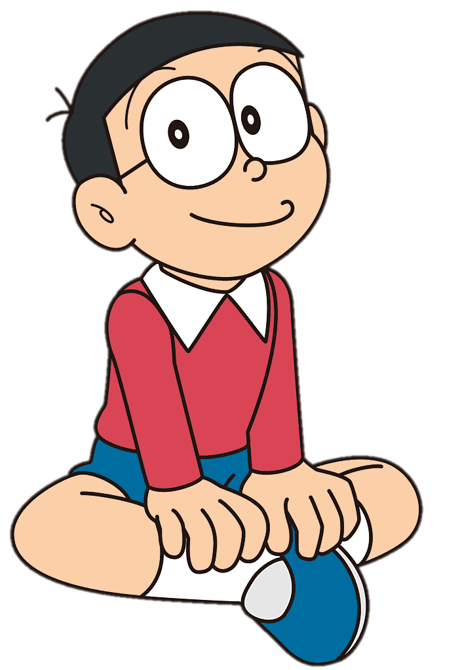
Ngày mai, mình có một bài kiểm tra rất quan trọng. Các bạn hãy giúp mình trả lời các câu hỏi trong bánh mì trí nhớ để mình có thể nhớ lại các kiến thức đã học nha!

Slide 7


Làm việc cá nhân
Hãy so sánh 4 859 và 4 870
4 859 < 4 870
4 859..?..4 870
4 859 < 4 870

Slide 8
Làm việc cá nhân
Bạn Nam đã chạy được 800m, bạn Long đã chạy được 1km. Quãng đường đã chạy được của ai dài hơn?
Bạn Long
Bạn Long chạy được dài hơn bạn Nam

Slide 9
Làm việc cá nhân
Làm tròn số 6 482 đến hàng nghìn?
6 000
6 000

Slide 10
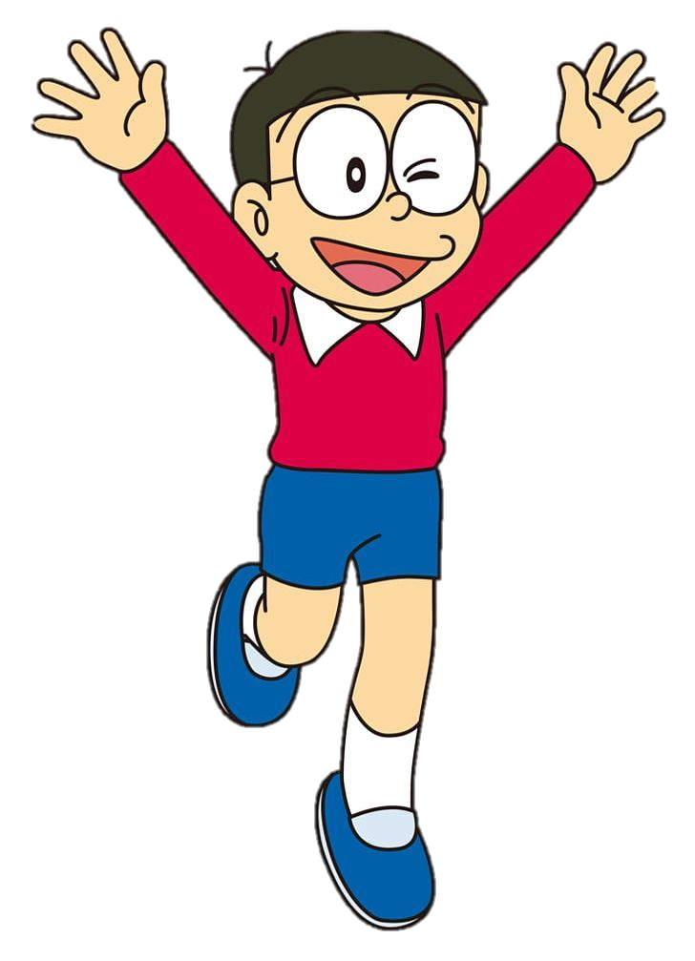

Cảm ơn các bạn hãy giúp mình trả lời các câu hỏi. Giờ mình đã sẵn sàng cho bài kiểm tra ngày mai rồi!

Slide 11

BÀI HỌC và THỰC HÀNH
BÀI HỌC và THỰC HÀNH

Slide 12
Các bạn khác
Lắng nghe – góp ý - bổ sung
Khi cộng các số có ba chữ số, ta phải làm thế nào?
CÙNG CHIA SẺ

Slide 13
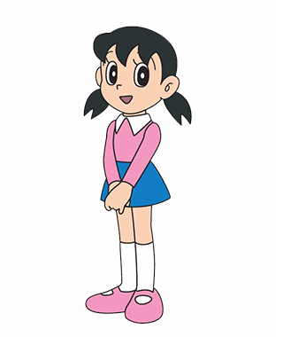
Khi cộng các số có ba chữ số, ta phải làm thế nào?
Khi cộng các số có ba chữ số, ta phải đặt tính.

Slide 14
Khi đặt tính, ta cần lưu ý điều gì?
Khi đặt tính, các chữ số cùng hàng đặt thẳng cột với nhau
324
+
571
895

Slide 15
Trước khi tính, ta cần lưu ý điều gì?
Trước khi tính, xem đây có phải là phép cộng có nhớ không
324
+
571
895

Slide 16
Khi cộng chúng ta cộng theo thứ tự nào?
Chúng ta cộng theo
thứ tự từ phải sang trái
324
+
571
895

Slide 17
CÙNG CHIA SẺ
Vậy khi cộng các số có bốn chữ số, ta phải làm thế nào?
Các bạn khác
Lắng nghe – góp ý - bổ sung

Slide 18
Trước khi tính, xem có phải là phép cộng có nhớ không và cộng theo thứ tự từ phải sang trái
Khi cộng các số có bốn chữ số, ta phải làm thế nào?
Thực hiện như cộng các số có ba chữ số

Slide 19

1421 + 2515 = ?
1421
Viết số này dưới số kia sao cho các chữ số cùng hàng thẳng cột với nhau, viết dấu cộng, kẻ vạch ngang.
+
2515

Slide 20
1421
1 cộng 5 bằng 6, viết 6
2 cộng 1 bằng 3, viết 3
4 cộng 5 bằng 9, viết 9
1 cộng 2 bằng 3, viết 3
+
2515
3
9
3
6
1421 + 2515 = 3936
Đây là phép cộng không có nhớ.

Slide 21
1421 + 2719 = ?
1421
Viết số này dưới số kia sao cho các chữ số cùng hàng thẳng cột với nhau, viết dấu cộng, kẻ vạch ngang.
+
2719

Slide 22
1
1
1421
1 cộng 9 bằng 10, viết 0 nhớ 1
2 cộng 1 bằng 3, thêm 1 bằng 4, viết 4
4 cộng 7 bằng 11, viết 1, nhớ 1
1 cộng 2 bằng 3, thêm 1 bằng 4, viết 4
+
2719
4
1
4
0
1421 + 2719 = 4140
Đây là phép cộng có nhớ.

Slide 23


Muốn cộng các số có bốn chữ số ta làm như sau:
Cộng theo thứ tự từ phải sang trái.
Cộng đơn vị với đơn vị, chục với chục, trăm với trăm và nghìn với nghìn.

Slide 24
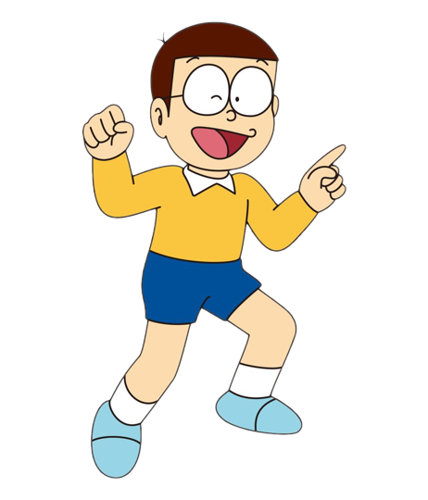
Nobita cảm ơn các bạn học sinh lớp … đã giúp tớ biết cách cộng các số có bốn chữ số. Nhưng người bạn mèo máy Doraemon của tớ đang gặp khó khăn với lũ chuột. Các bạn hãy giúp Doraemon được không?

Slide 25
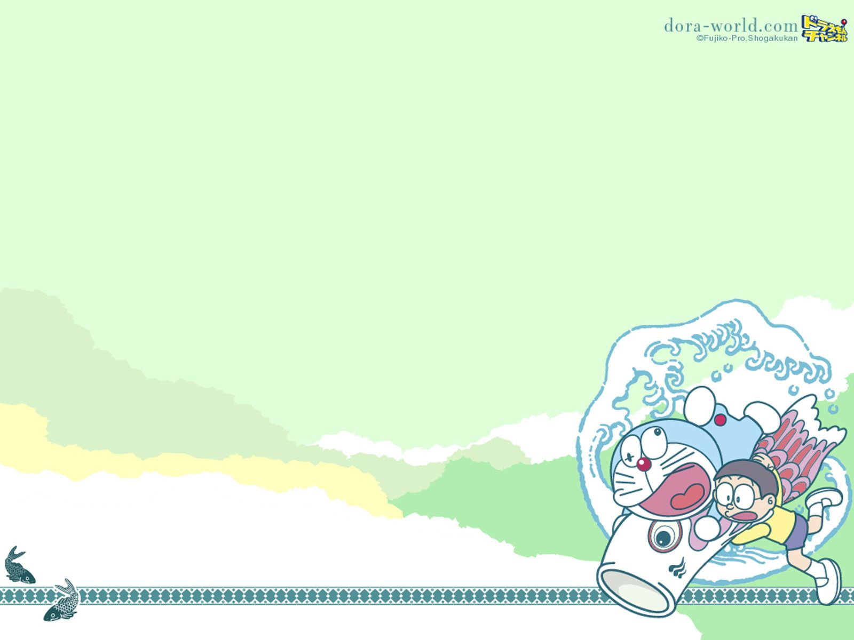

DORAEMON VÀ CHIẾC BÁNH RÁN
DORAEMON VÀ CHIẾC BÁNH RÁN
Những con chuột đáng ghét đang tìm cách ăn vụng bánh rán của chú mèo máy Doraemon. Các em hãy ngăn cản chúng bằng cách trả lời câu hỏi sau nhé.

Slide 26
Làm và chia sẻ nhóm đôi
1
Đặt tính rồi tính.
2153 + 5433
1675 + 3309
6722 + 966
Các bạn khác
Lắng nghe – góp ý - bổ sung

Slide 27

2153 + 5433 1675 + 33096 722 + 966
2153
1675
6722
+
+
+
5433
3309
966
7586
4984
7688
Lưu ý:
Đặt tính thẳng cột.
Khi tính luôn lưu ý việc “có nhớ”.

Slide 28
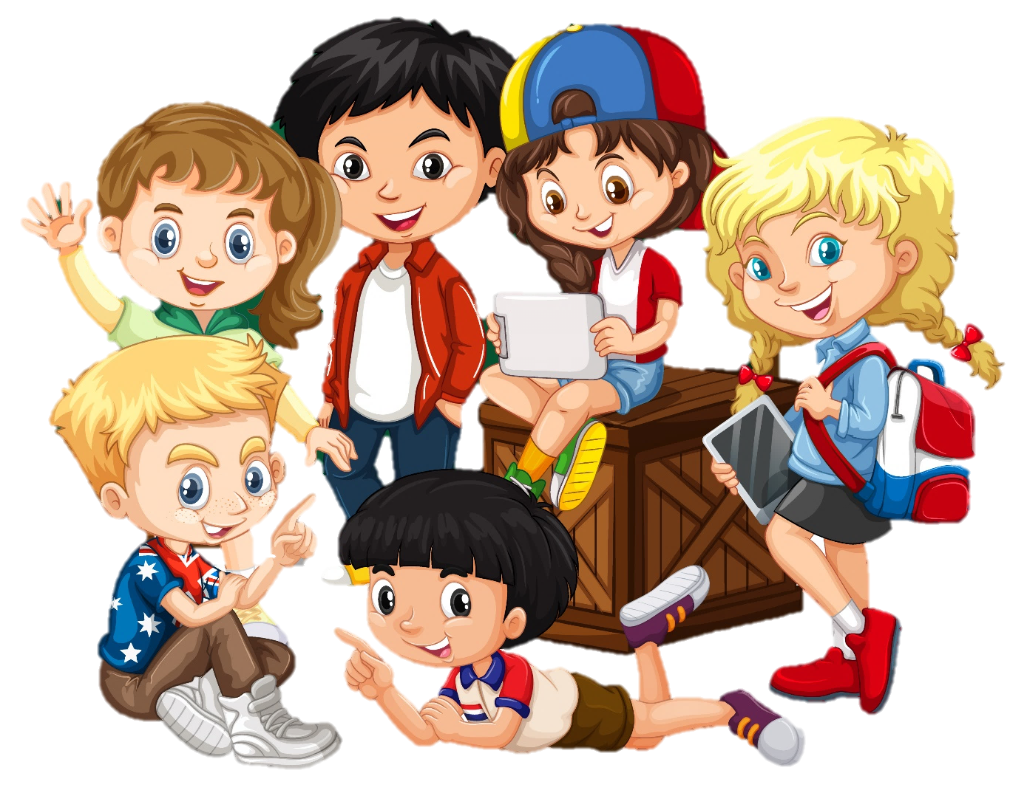
Tiếp sức đồng đội
1
Đặt tính rồi tính.
3905 + 4185
465 + 619
880 + 7077

Slide 29
3905 + 4185 465 + 619 880 + 7077
3905
465
880
+
+
+
4185
619
7077
8090
1084
7957
Lưu ý:
Đặt tính thẳng cột.
Khi tính luôn lưu ý việc “có nhớ”.

Slide 30
DORAEMON VÀ CHIẾC BÁNH RÁN
DORAEMON VÀ CHIẾC BÁNH RÁN
Ôi! Doraemon cảm ơn các bạn rất nhiều. Nhờ các bạn mà những con chuột đáng ghét kia đã không ăn vụng bánh rán của tớ. Tớ sẽ chia cho các bạn một ít bánh rán nhé!!

Slide 31

LUYỆN TẬP
LUYỆN TẬP

Slide 32
AI NHANH HƠN?
AI NHANH HƠN?
Cách chơi:
Mỗi đội cử 4 bạn tham gia, đội nào điền nhanh và chính xác nhất sẽ là đội chiến thắng.

Slide 33
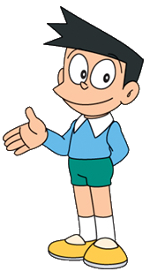
1
Số?
Số hạng | 458 | 3268 | 1523 | 671
Số hạng | 1180 | 1523 | 3268 | 225
Tổng | .?. | .?. | .?. | .?.
1638
4791
4791
896

Slide 34

CỦNG CỐ
CỦNG CỐ

Slide 35


TÌM NHÀ CHO ẾCH
TÌM NHÀ CHO ẾCH

Slide 36

Trên đường đi học về, chẳng may bạn Ếch không nhớ đường về nhà. Các em hãy giúp bạn Ếch trả lời các câu hỏi để bạn sớm về được nhà nhé!

Slide 37



1
2
3
Notes:
-GV click vào các số 1,2,3 sẽ hiện ra từng câu hỏi.
-GV click vào ngôi nhà nấm → chuyển đến slide kế tiếp (Slide kết thúc trò chơi)

Slide 38
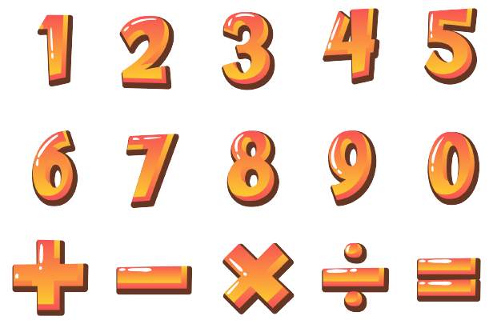



Kết quả của phép tính 2416 + 3432 là:
A. 6949
B. 4848
C. 5848
D. 7245
QUAY LẠI
Notes:
-GV bấm vào từng câu trả lời sẽ hiện đáp án.
-GV bấm vào mũi tên “Quay lại” để trở về slide câu hỏi.

Slide 39
Chọn câu đúng trong các câu sau đây:
A. Khi cộng ta cộng từ trái sang phải.
B. Khi tính đặt hàng đơn vị thẳng hàng chục.
C. Khi cộng ta cộng từ phải sang trái.
D. Khi tính không cần lưu ý có nhớ.
QUAY LẠI
Notes:
-GV bấm vào từng câu trả lời sẽ hiện đáp án.
-GV bấm vào mũi tên “Quay lại” để trở về slide câu hỏi.

Slide 40
Kết quả của phép tính 3845 + 2625 là:
A. 7724
B. 6470
C. 6460
D. 8158
QUAY LẠI
Notes:
-GV bấm vào từng câu trả lời sẽ hiện đáp án.
-GV bấm vào mũi tên “Quay lại” để trở về slide câu hỏi.

Slide 41
Mình đã về được nhà rồi. Cảm ơn các bạn nhé!

Slide 42
TẠM BIỆT VÀ HẸN GẶP LẠI
TẠM BIỆT VÀ HẸN GẶP LẠI

